Slide 1
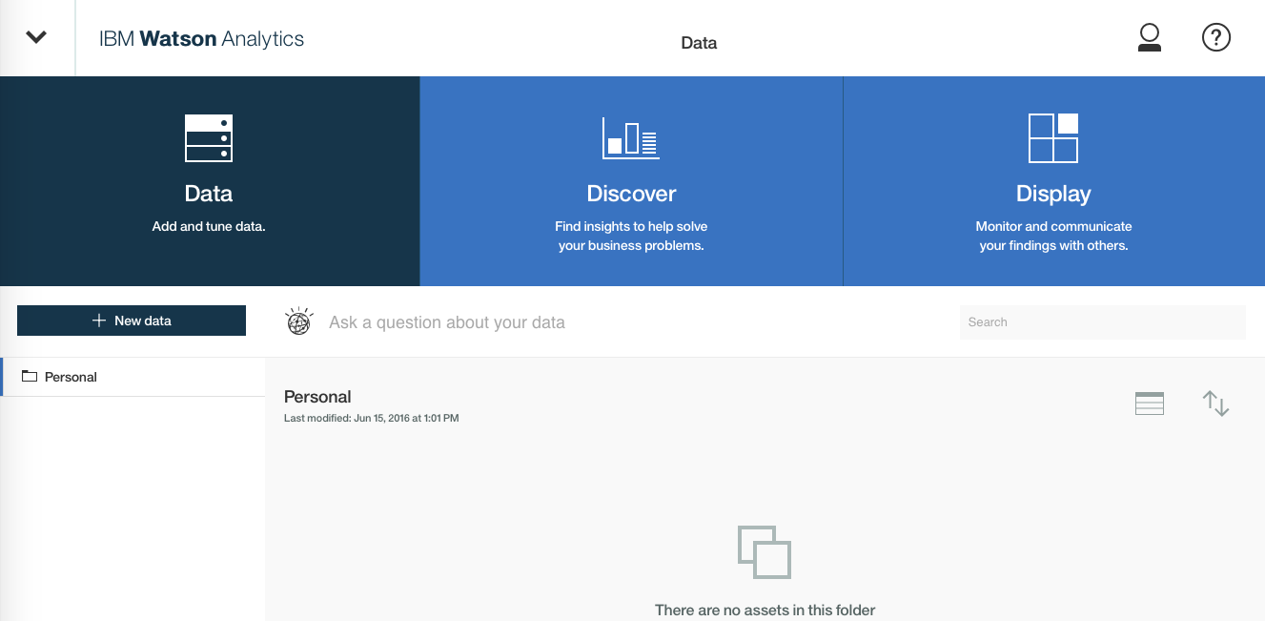
Twitterのデータを読み込んでみましょう。
「Data」、「＋New data」とクリックしてください。

Slide 2
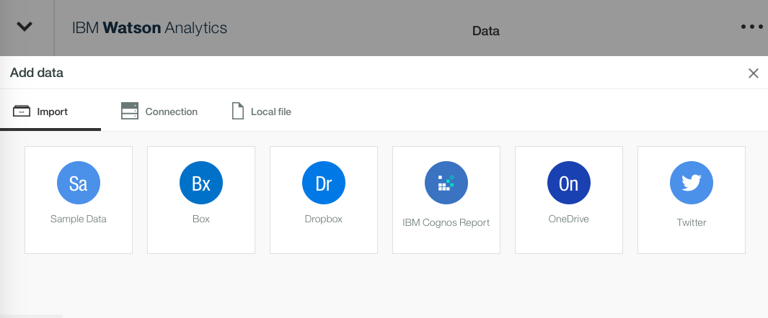
Twitterのデータを読み込んでみましょう。
Twitterをクリックします。

Slide 3
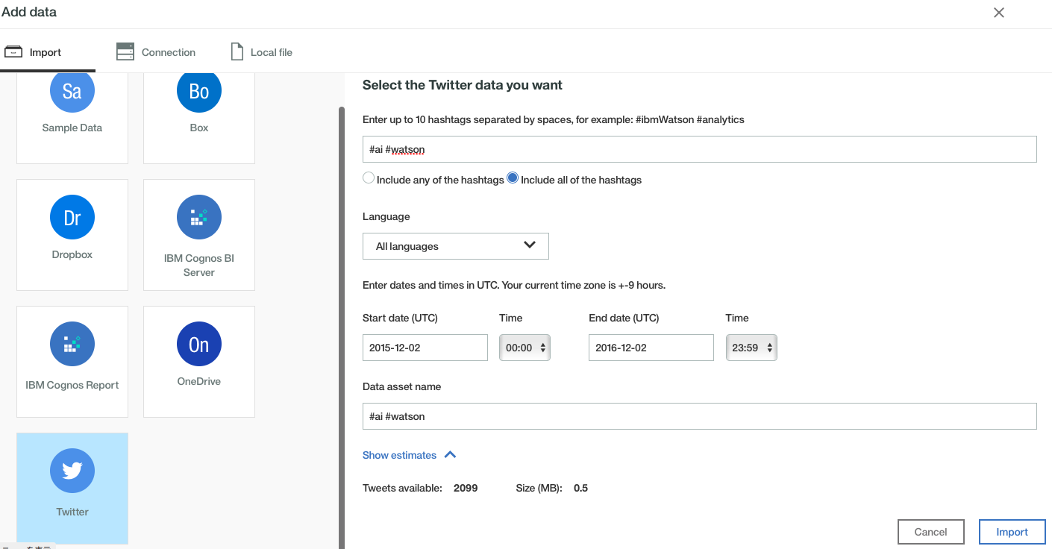
Twitterのデータを読み込んでみましょう。
ハッシュタグを入力します。複数入力するときは空白で区切ってください。
「#Ai #Cognitive」と入力してみます。
いずれか、あるいは、両方のハッシュタグを含むかを選択できます。
今回は両方を含むデータを取りたいので「Include all of the hashtags」を選択します。

Slide 4
Twitterのデータを読み込んでみましょう。
データサイズを確認します。
Show estimates の隣の「^」をクリックしてください。
使用可能なTwitterの数と、データサイズが表示されます。
取り込む期間を変更してサイズを調整します。
ここでは2015-12-07から2015-12-07とします。

Slide 5
Twitterのデータを読み込んでみましょう。
容量オーバーしていないことを確認し、「Import」をクリックします。

Slide 6
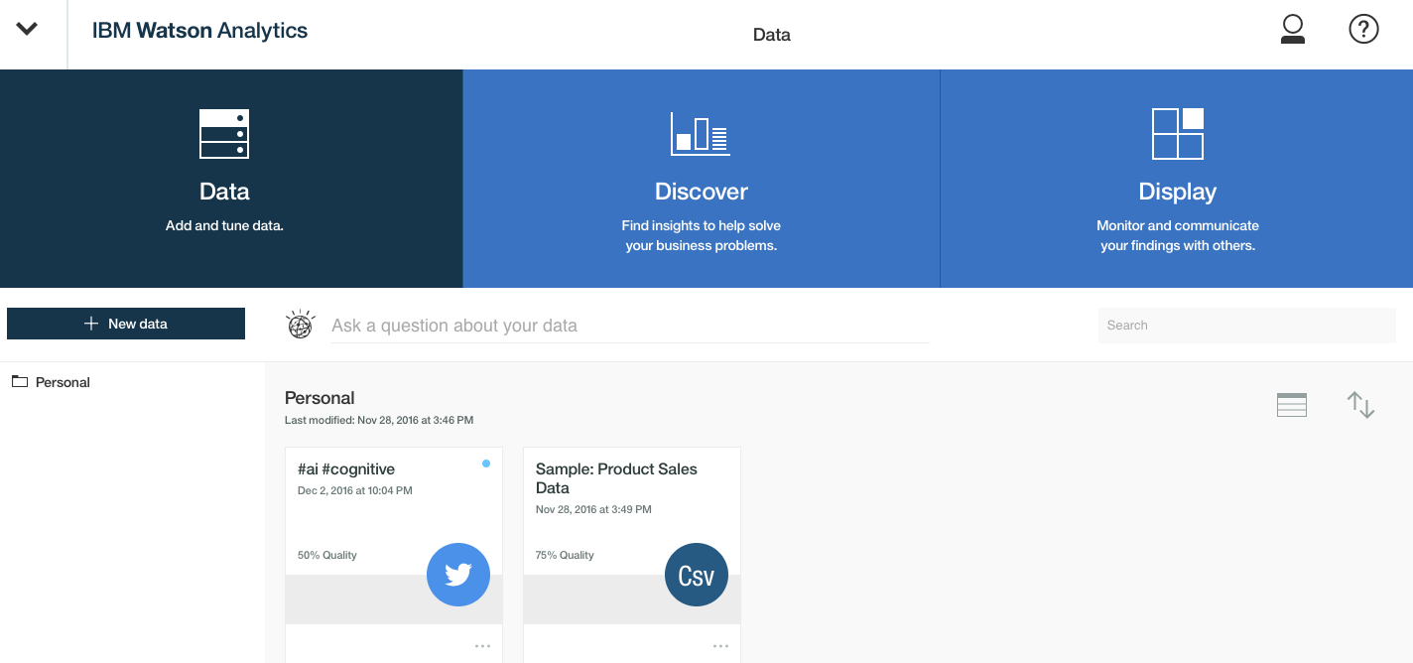
Twitterのデータを読み込んでみましょう。
ハッシュタグ#AI #Cognitive を含むTwitterのデータが読み込めました。

Slide 7
Twitterのデータを読み込んでみましょう。
データの中身を見てみましょう。…、Refineとクリックします。

Slide 8
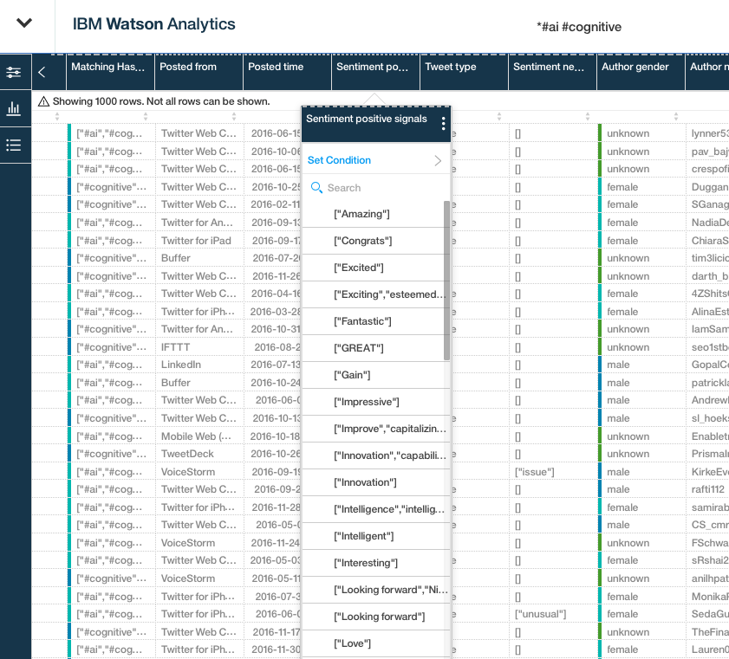
Twitterデータの内容を確認しましょう。
Sentiment positive signals: このTweetがPositiveと判断された根拠となる言葉が一覧できます。
Amazing、Congrats、Excited、Intelligent、Love、Looking forwardなどがあります。

Slide 9
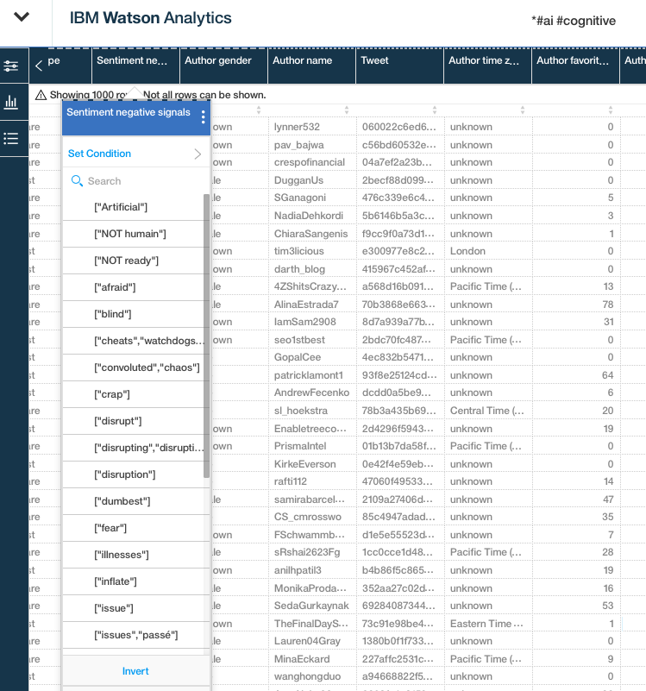
Twitterデータの内容を確認しましょう。
Sentiment negative signals: このTweetがNegativeと判断された根拠となる言葉が一覧できます。
Afraid、NOT ready、Crap、Fearなどがあります。

Slide 10
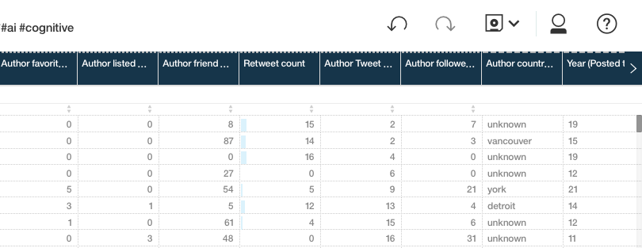
Twitterデータの内容を確認しましょう。
Watsonはデータの構造を解析し、自動的に階層を造ります。
階層化されたカラムがあるか探してみましょう。
「＞」ボタンをクリックして、いちばん右の「 「Year (Posted time) – Hour (Posted time)」 を見つけてください。

Slide 11
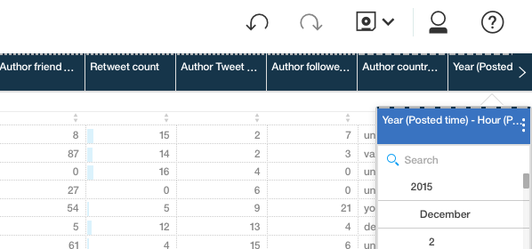
Twitterデータの内容を確認しましょう。
「Year (Posted time) – Hour (Posted time)」 のカラム名の部分をクリックします。
ポップアップが現れたら、 をクリックしてください。
・・・

Slide 12
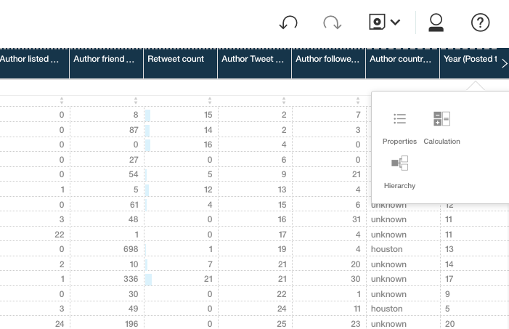
Twitterデータの内容を確認しましょう。
さらにポップアップが現れますので、「Properties」をクリックしてください。

Slide 13
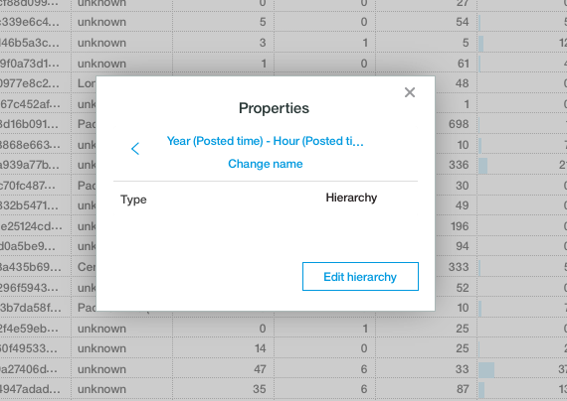
Twitterデータの内容を確認しましょう。
Type Hierarchyと表示されており、階層構造を持つことが分かります。
Edit Hierarchy をクリックして、構造を確認しましょう。

Slide 14
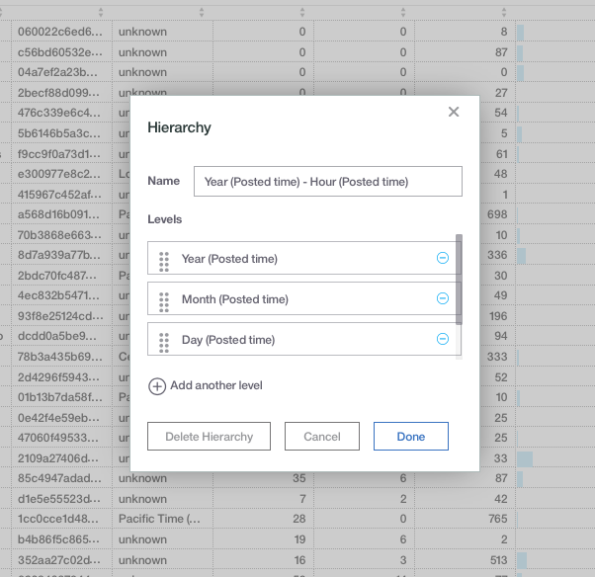
Twitterデータの内容を確認しましょう。
Year (Posted time) – Month (Posted time) – Day (Posted time) – Hour (Posted time) の順に階層構造になっていることが分かります。
全てが表示されない場合は、右のスライダーを動かしてください。

Slide 15
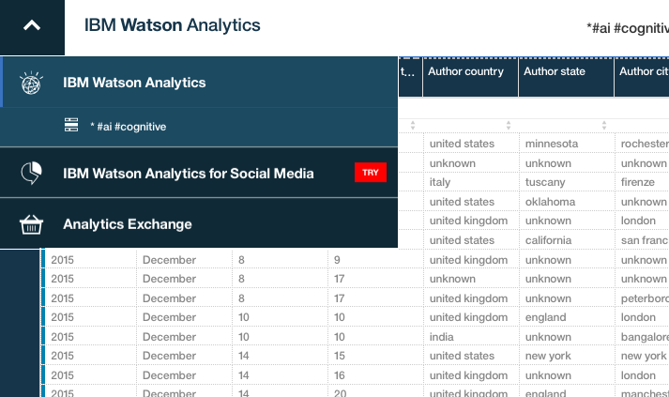
Twitterのデータを解析してみましょう。
左上の「ｖ」、「IBM Watson Analytics」とクリックしてホーム画面にもどります。

Slide 16
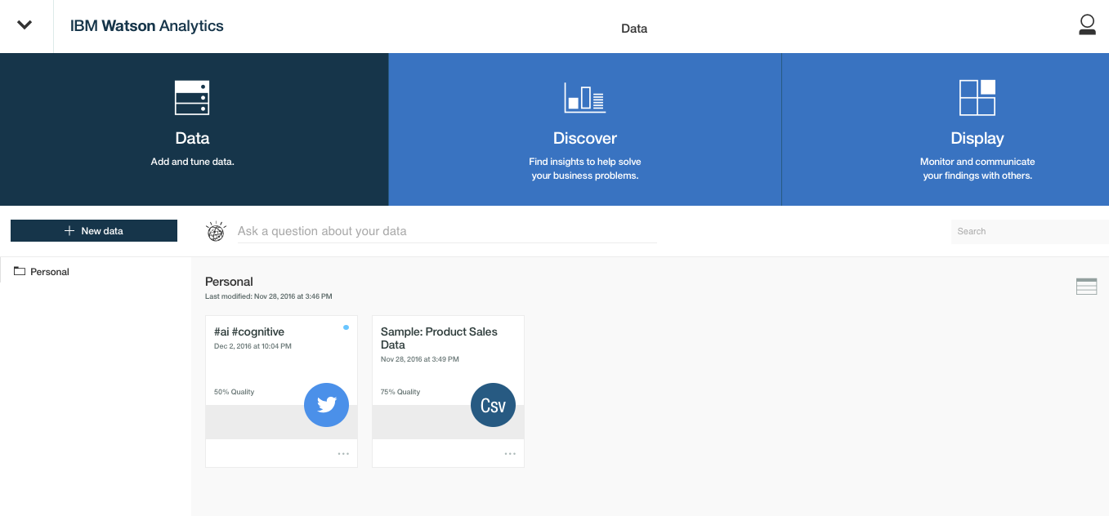
Twitterのデータを解析してみましょう。
Twitterのデータをクリックします。

Slide 17
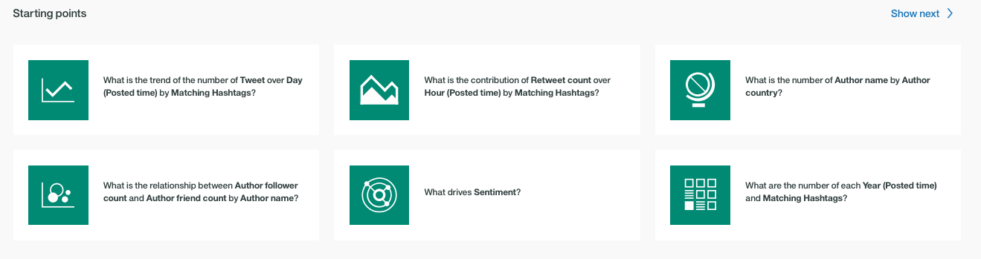
Twitterのデータを解析してみましょう。
解析を始めるヒント、Starting Pointsが表示されます。
「What is the trend of the number of Tweet over Day (Posted time) by Matching Hashtags?」を見てみましょう。

Slide 18
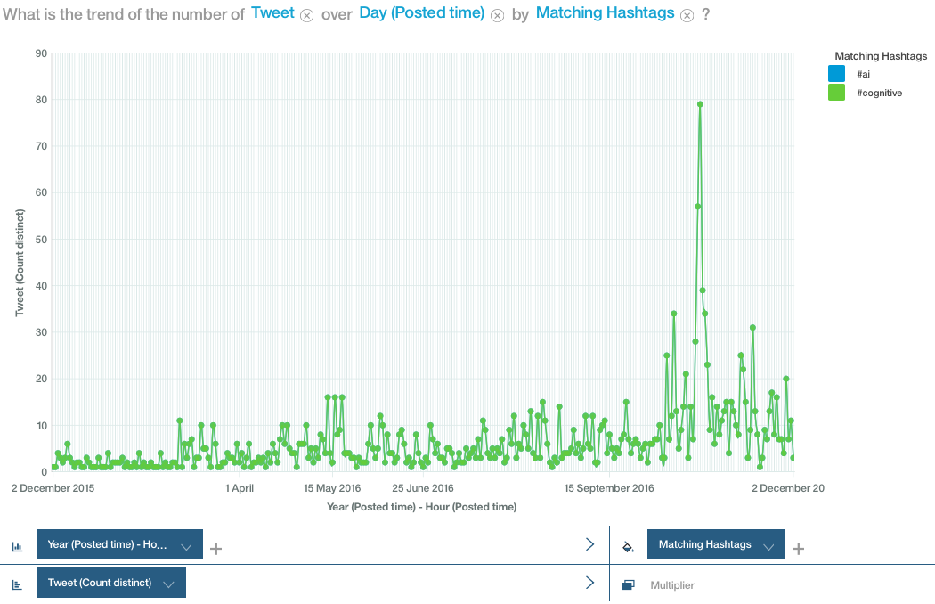
Twitterのデータを解析してみましょう。
縦軸がハッシュタグ#AI or Cognitive を含むTweetの数、横軸がTweetがPostされた日付の折れ線グラフが示されました。
AI、Cognitive両方を含むTweetを取り込んだので、２つのグラフはぴったり重なっています。どちらかを削除して確かめて見ましょう。

Slide 19
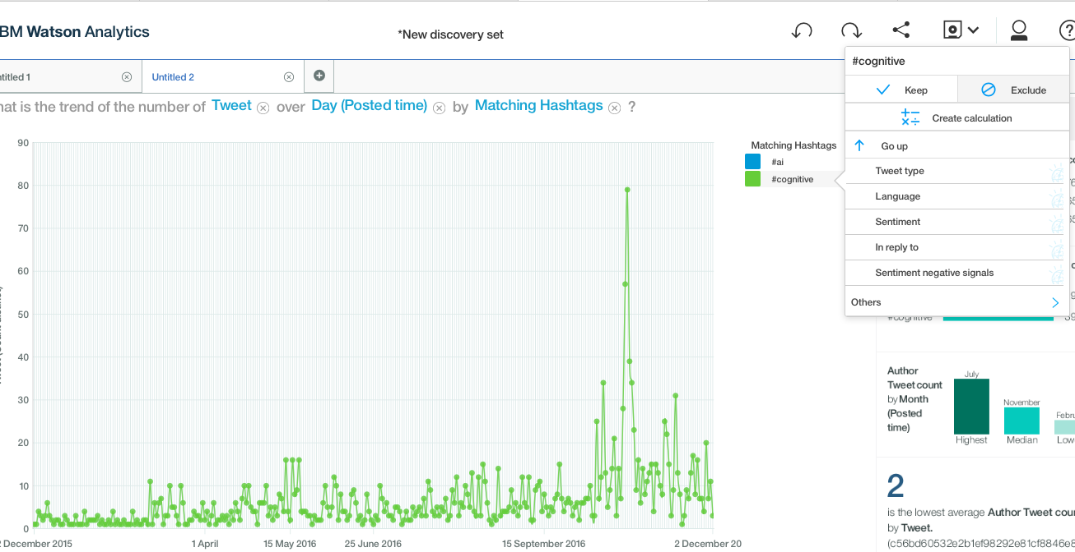
Twitterのデータを解析してみましょう。
#cognitive の上で右クリックし、ポップアップが表示されたら「Exclude」をクリックします。

Slide 20
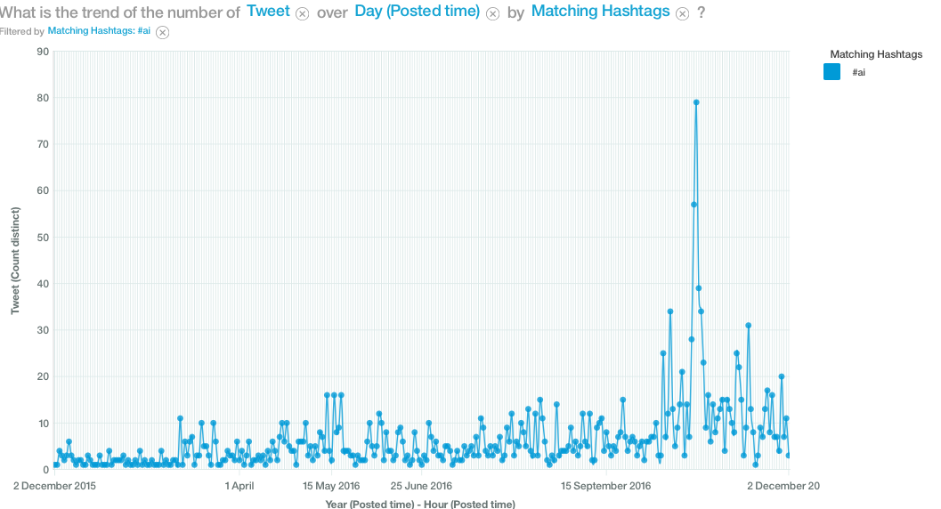
Twitterのデータを解析してみましょう。
#AIだけのグラフになりました。

Slide 21
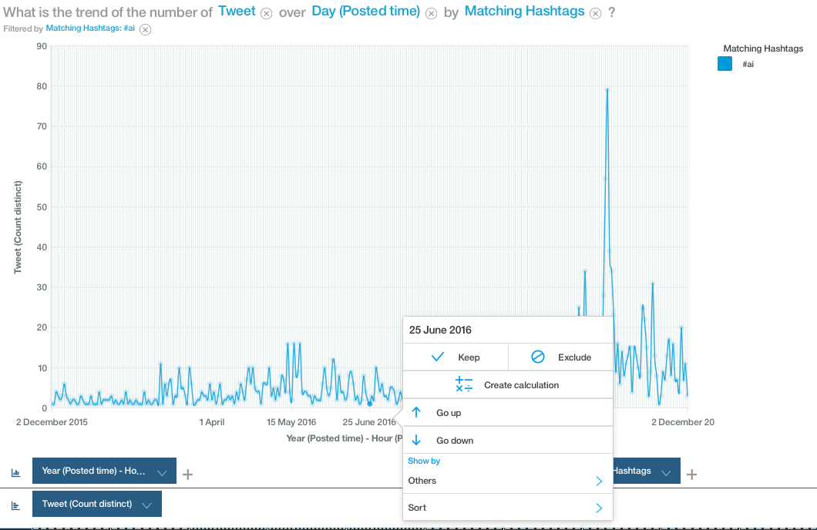
Twitterのデータを解析してみましょう。
横軸のDay (Posted time)は階層構造になっています。
適当な数値の上で右クリックし、ポップアップが表示されたら「Go up」を選んでください。ここでは25 June 2016の上で右クリックしています。

Slide 22
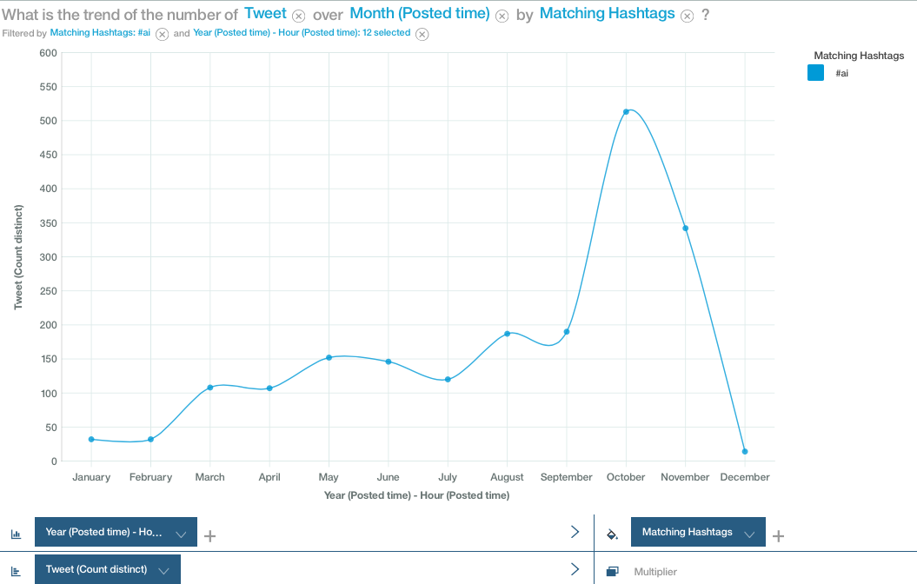
Twitterのデータを解析してみましょう。
月ごとに集計されたグラフになりました。
グラフの上の表示も 「Tweet over Date」から 「Tweet over Month」に変わったことに注目してください。

Slide 23
Twitterのデータを解析してみましょう。
階層をもう一段階上げてみましょう。
月の名前の上で右クリックし、ポップアップが表示されたら「Go up」を選んでください。

Slide 24
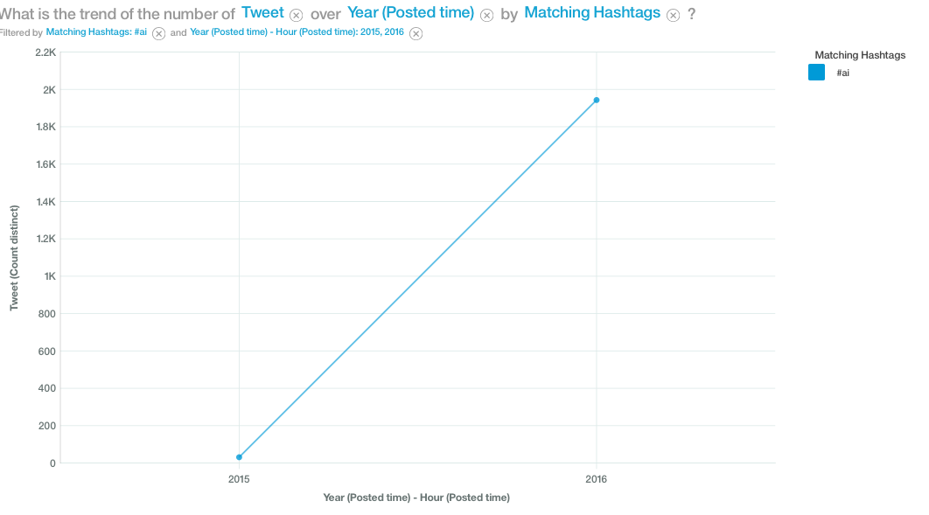
Twitterのデータを解析してみましょう。
年ごとにTweetの数がまとめられたグラフに変わりました。
グラフの上の表示も 「Tweet over Month」から 「Tweet over Year」になっています。

Slide 25
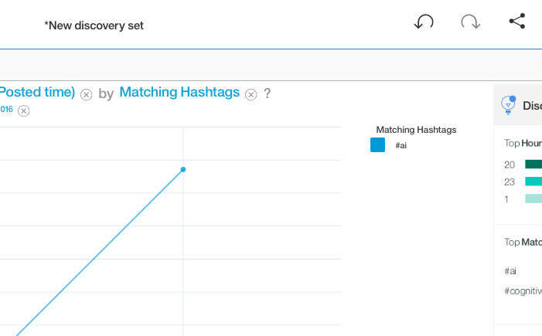
Twitterのデータを解析してみましょう。
Tweet数の経時変化を見るには月ごとが分かりやすいようです。
取り消しボタン（右上の矢印）をクリックして、月ごとに戻してください。

Slide 26
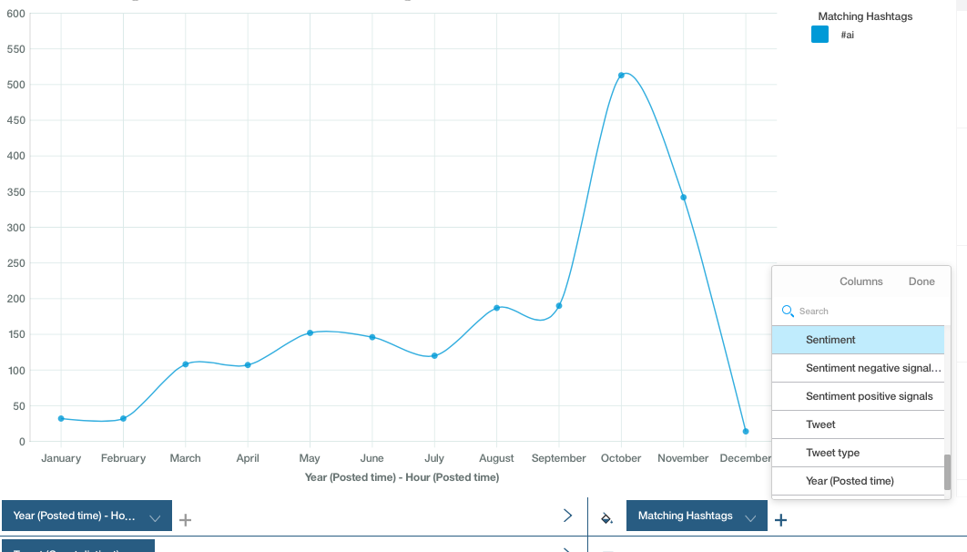
Twitterのデータを解析してみましょう。
月ごとのグラフに戻りました。
次は、Twitter の sentiment を加えて見てみましょう。
Matching Hashtags の隣の「＋」をクリックします。
ポップアップが表示されたら「Sentiment」をクリックしてください。

Slide 27
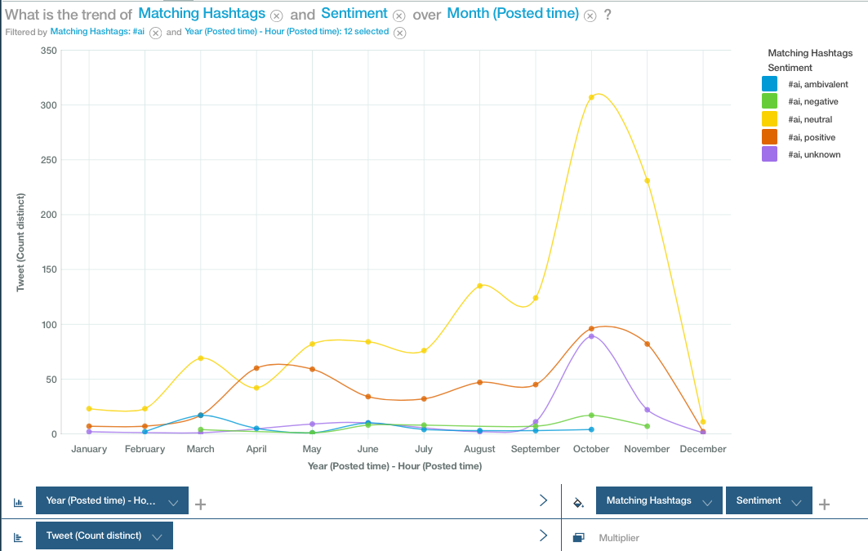
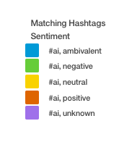
Twitterのデータを解析してみましょう。
ambivalent、negative、neutral、positive、unknown の各sentimentごとの折れ線グラフが示されました。
2016年の8月には positive なsentimentを持つTwitterが増え、10月には の positive なTweet も negative な Tweet も共に増えていることなどが容易に見て取れます。

